Slide 1
Inversión social privada
& Relaciones con la
comunidad

Slide 2
¿CÓMO VIENE CERRANDO EL 2023?

Slide 3
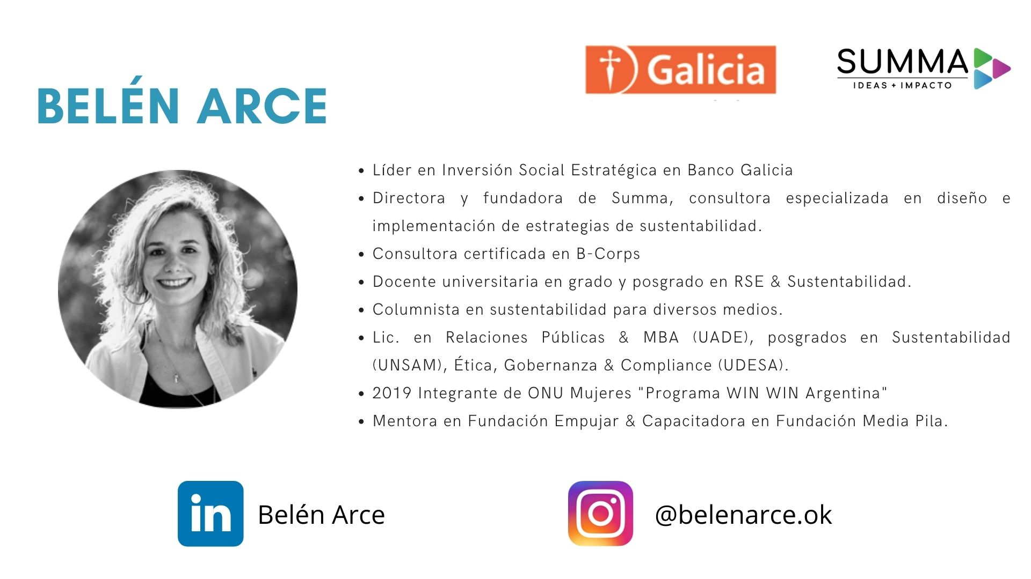

Slide 5



Slide 6
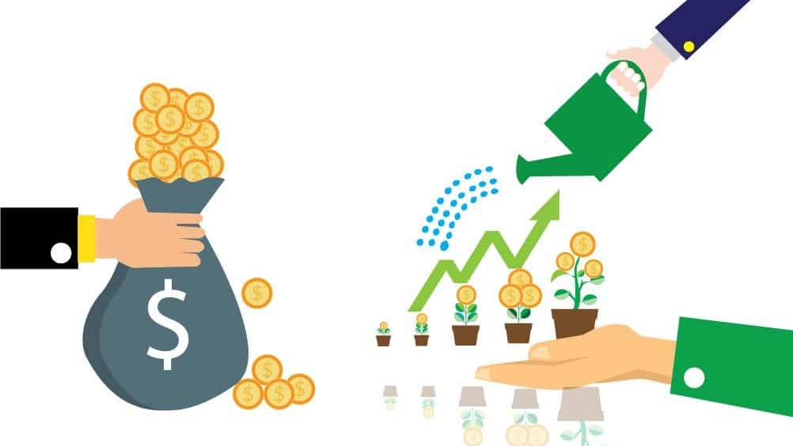
Inversión Social Privada

Slide 7

ISP
De qué se trata?
Es el uso planificado, monitoreado y voluntario de recursos privados en proyectos sociales de interés y bien público.

Slide 8
LA CLAVE DE LA INV SOCIAL ES…
ALIANZAS

Slide 9
ISP versus Filantropía
“Si una empresa sólo dona dinero, está entregando aquello que de menor valor posee como organización social para compartir.” Andrés Thompson- W.K.Kellogg Foundation
Regalar dinero es tarea fácil y al alcance de cualquier hombre. Pero decidir a quién darlo y cuánto y cuándo y para qué y cómo, no está al alcance de cualquier hombre, ni es tarea fácil.

Slide 10
ISP - RSE versus Filantropía
FILANTROPÍA TRADICIONAL
Orientada a la asistencia
Responde a demandas reactivas
INVERSION SOCIAL
Orientada a la promoción y el desarrollo
Responde a demandas proactivas
Insuficiente evaluación y monitoreo
Relación unilateral
Toma de descisiones basada en criterios individuales
Monitoreo de evaluación y resultados
Cogestión de proyectos
Toma de decisiones basada en estrategia institucional
Comunidad como beneficiaria
Énfasis en la satisfacción de necesidades- Atención de emergencias
Comunidad involucrada en la planificación , el desarrollo y la evaluación
Énfasis en el desarrollo de capacidades
GDFE

Slide 11
ISP - RSE
Rol Empresa
Reactivo
Filantropía
Proactivo
o estratégico
ISP
como herramienta de la RSE

Slide 12

ISP
Reflexiones
No hay empresas exitosas en sociedades fracasadas.
La inversión social se debe realizar en completa sinergia con las organizaciones públicas y privadas sobre la base de una agenda de desarrollo consensuada colectivamente.
Hay un equilibrio en la transformación. Ya no más beneficiarios, ahora SOCIOS------transformación conjunta.

Slide 13



Slide 14
ISP - Elementos
INVERSOR
RETORNO
TIEMPO
RECURSOS
GDFE

Slide 15
1.Perfil del Inversor
Empresas
En general identifica sus grupos de interés que son actores de su comunidad
Acciones alineadas con el core del negocio
Fundación
Se limita a personas físicas o jurídicas relacionadas con la misión estatuaria de la Fundación
Focalización y especialización
Donante individual
Se limita a ayuda puntual
Acción que depende de motivaciones personales
Fondos, Donaciones en especie, becas, premios.
Decisiones alineadas a la política de la empresa
Programas focalizados y estructurados debido a presupuesto puntual
Acorde a su misión, visión y valores
Donación puntual de fondos
Depende de cuestiones personales

Slide 16
1.1. Perfil del Inversor en Argentina
Sectores de origen de ISP
Servicios (consultoría, banca y servicios públicos) 33 %
Agroindustria, energía y petróleo - 33 %
Sector Industrial (Farmacéuticas, químicas y automotrices)
33%

Slide 17
ISP
2. Recursos movilizados – Modalidad de apoyo- Modalidades
Fondos
Transferencia de dinero . % de facturación o ganancia. Financiación de proyectos puntuales.
Donaciones en especie
Productos o servicios gratuitos entregados a destinatarios incluyendo Voluntariado corporativo - Capacitaciones
Becas y Fellowships
Formación de RRHH externos a la organización (excluye planes de capacitación interna de la empresa)
Premios
Otros
Transferencia monetaria o en especie para productos y/o experiencias ya realizados.
Publicaciones, Auspicios, organización de eventos. Tutorías y mentorías. Inversiones de impacto social

Slide 18
ISP
3. Retorno - Requisitos
Asociada a una estrategia
Alineada interna y externamente para generar valor compartido
Desarrollada en Alianzas u orientada a múltiples partes interesadas
Medible
Medir retorno (impactos)
Transparente
Debe comunicarse claramente para cumplir expectativas
Orientada hacia el desarrollo local para generar círculos virtuosos
Sostenible
Planificación a largo plazo
ISP orientada al bienestar de la comunidad

Slide 19
ISP
4. Tiempo
Los resultados se verán en el largo plazo.
Los cambios sociales no son inmediatos pero deben plantearse metas e indicadores en el corto y mediano plazo a pesar de ello.
En proyectos de corto plazo, es difícil obtener resultados significativos. Implica menores inversiones.
En proyectos de largo plazo, es posible una distorsión de recursos.

Slide 20
ISP – Etapas para su Gestión
1.Evaluación Contexto Interno y Externo
Core del Negocio
Capacidad de Gestión
Gobernanza
Estrategia institucional
Mapeo de actores
2. Estrategia de intervención
3. Formulación del proyecto
Principios
Foco
Objetivos
Modalidad de Apoyo
Contexto
Objetivos
Metas
Tareas
Presupuesto
Monitoreo y evaluación
Evaluación de Riesgos
Análisis de Materialidad
Comunicación

Slide 21
FACTOR CLAVE
Cuanto más estrechamente vinculado está un tema social y ambiental con el negocio de la empresa, mayor es la oportunidad de aprovechar los recursos y capacidades de ésta para beneficiar a la sociedad.

Slide 22
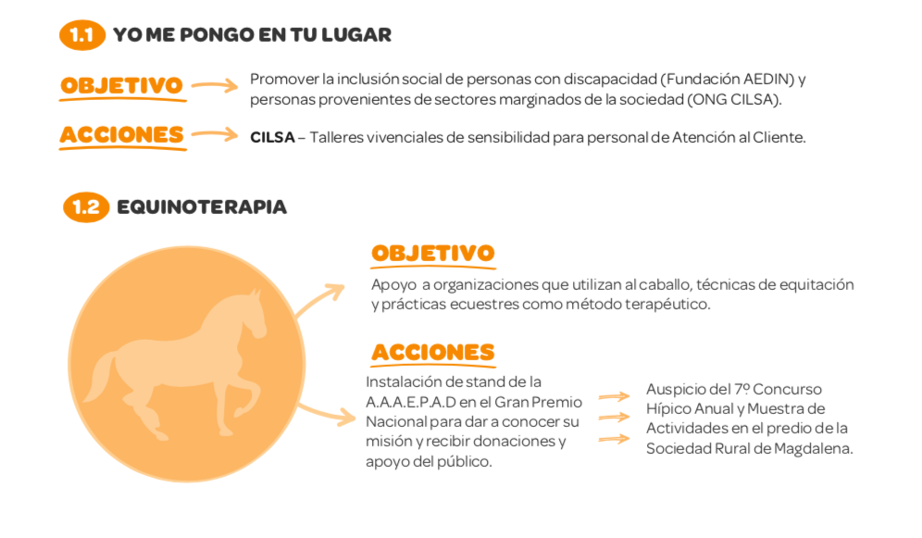

Slide 23
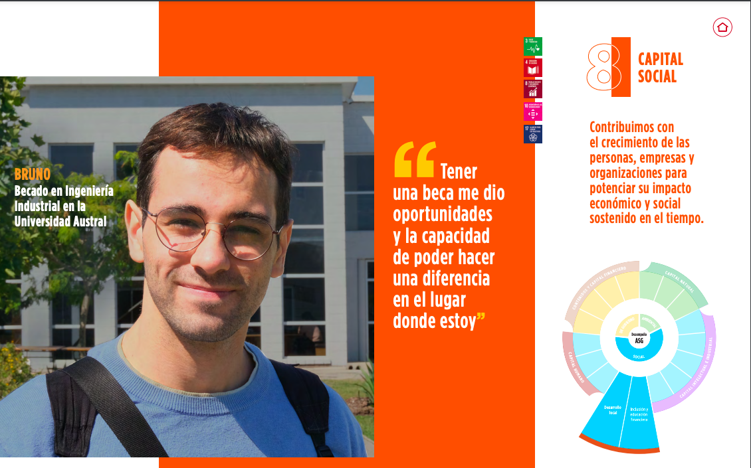

Slide 24
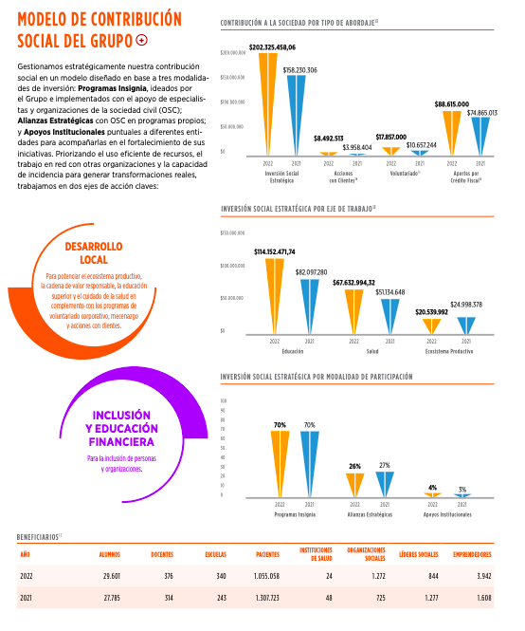
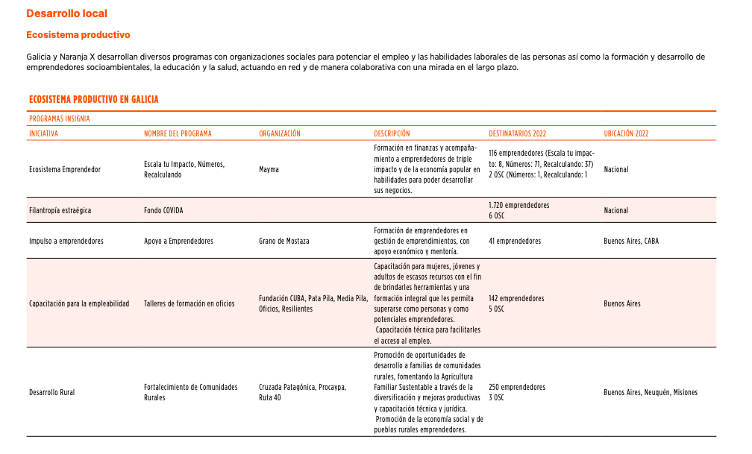
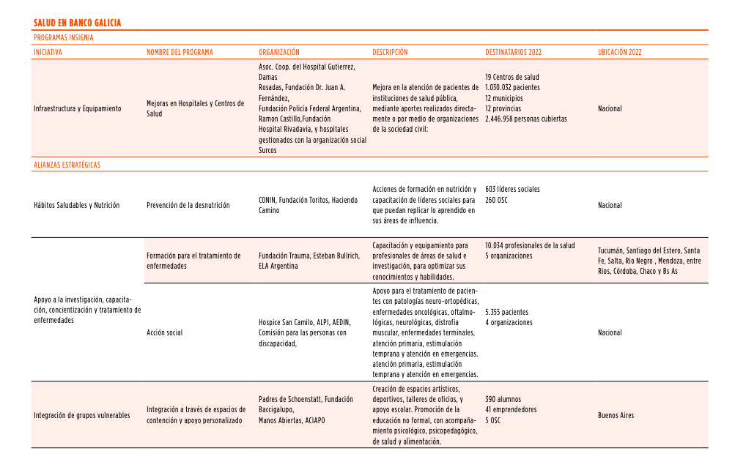

Slide 25
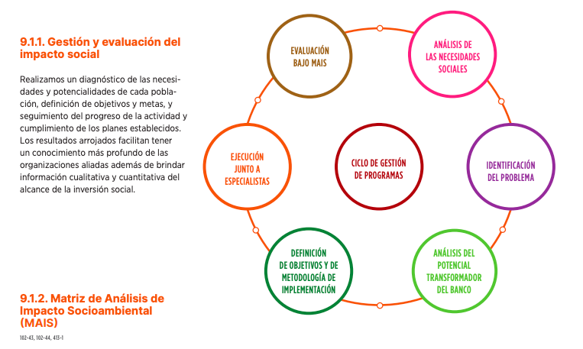

Slide 26
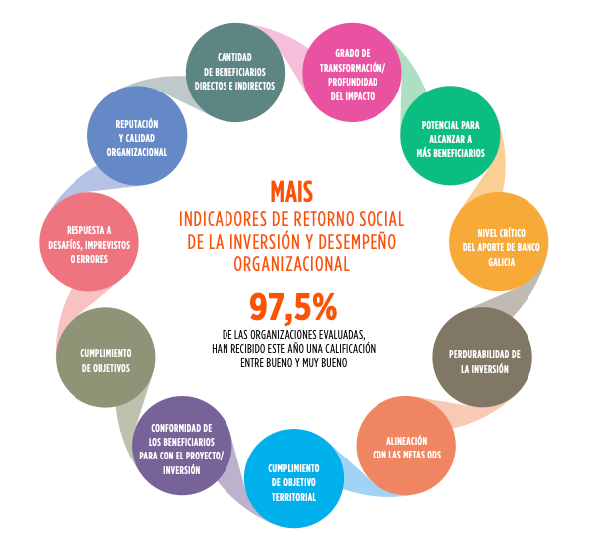

Slide 28


